Slide 1
GOGO
컴퓨터 교재 연구 지도법
201215700 이형찬 201411705 김현주
201411780 최예진 201511784 권신영

Slide 2


1. LOGO에서 Python으로
4. 작품의 소개
2. Python 선택 이유
5. 구현
3. 작품 선정 동기
6. 한계점 및 개선 방안
Python

Slide 3

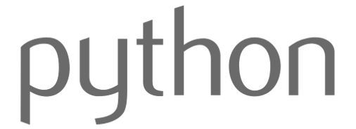
1. LOGO에서 Python으로
GOGO - PYTHON

Slide 4
1. LOGO에서 Python으로
GOGO - PYTHON
LOGO의 한계
1
터틀을 하나 이상 만들 수 없음
2
구현된 말판의 참조 불가능
3
한 번에 작성해야 하는 한계점

Slide 5
2. Python 선택이유
GOGO - PYTHON
1
2
쉬운 문법과 간단함
풍부한 오픈소스와 라이브러리 지원
3
4
뛰어난 이식성
멀티 패러다임 프로그래밍 언어
5
6
무료 소프트웨어
높은 생산성
Notes:
1. 높은생산성과 빠른구현
2. 문법이 쉬어 쉽게 배우고 이해할수 있다.
3. 스트립트 언어로써 컴파일작업이 필요 없으며 소스코드 그대로를 실행 할 수 있다.
4. 무료로 제공되는 소프트웨어 + 오픈소스 제공
5. 들여쓰기로 블록 표현을 할 수 있으며, 직관적인 소스코드는 읽고
쓰는데 편리하다
6. 다양한 표현법 사용으로 소스코드의 길이가 짧아
개발 시간을 줄일 수 있다.

Slide 6
3. 작품 선정 동기
GOGO - PYTHON
“
“
눈에 보이는 결과, 흥미 유발
프로그래밍 언어 학습 후 학습자가 직접 구현해 볼 수 있음
터틀 그래픽스 & 게임
Python을 이용한 부루마블

Slide 7




4. 소개
GOGO - PYTHON
2명의 플레이어
랜덤 주사위 2개
→ 두 숫자의 합 만큼 전진
Notes:
· 시작금액은 150만원입니다.
· 완주 시, 월급 5만원이 지급됩니다.
· 플레이어 중 한 명이 파산 시, 게임이 종료됩니다.
· 사회복지기구에 방문하면 사회복지기금 2만원을 지불해야합니다.
· 우주여행에 방문하면 우주여행을 제외한 원하는 위치로 이동이 가능합니다.
· 무인도에 방문하면 3턴 동안 탈출할 수 없습니다.(주사위 더블 시 탈출 가능)
· 상대방의 도시에 방문하면 통행료를 지불해야합니다.

Slide 8
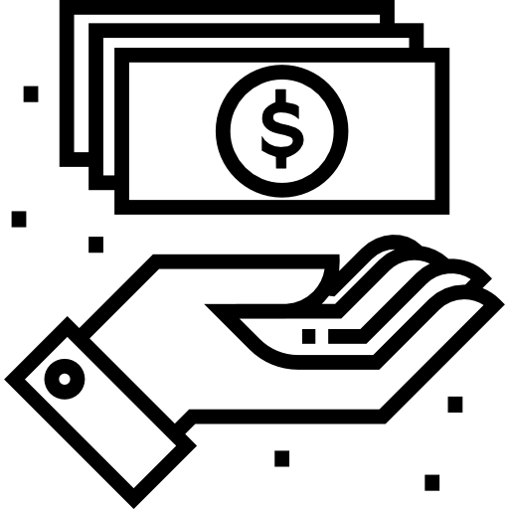
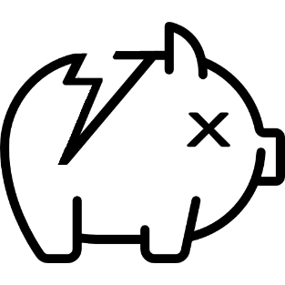
4. 소개
GOGO - PYTHON
기본 금액 150만원 지급
완주 시, 월급 5만원 지급
Notes:
· 시작금액은 150만원입니다.
· 완주 시, 월급 5만원이 지급됩니다.
· 플레이어 중 한 명이 파산 시, 게임이 종료됩니다.
· 사회복지기구에 방문하면 사회복지기금 2만원을 지불해야합니다.
· 우주여행에 방문하면 우주여행을 제외한 원하는 위치로 이동이 가능합니다.
· 무인도에 방문하면 3턴 동안 탈출할 수 없습니다.(주사위 더블 시 탈출 가능)
· 상대방의 도시에 방문하면 통행료를 지불해야합니다.

Slide 9
4. 소개
GOGO - PYTHON
플레이어 중 한 명 파산 시
→ 게임 종료
사회 복지 기구에 방문 시
→ 사회복지기금 2만원 지불
Notes:
· 시작금액은 150만원입니다.
· 완주 시, 월급 5만원이 지급됩니다.
· 플레이어 중 한 명이 파산 시, 게임이 종료됩니다.
· 사회복지기구에 방문하면 사회복지기금 2만원을 지불해야합니다.
· 우주여행에 방문하면 우주여행을 제외한 원하는 위치로 이동이 가능합니다.
· 무인도에 방문하면 3턴 동안 탈출할 수 없습니다.(주사위 더블 시 탈출 가능)
· 상대방의 도시에 방문하면 통행료를 지불해야합니다.

Slide 10


4. 소개
GOGO - PYTHON
무인도 방문 시
→ 3턴 동안 탈출 불가
→ 주사위 더블 시 탈출 가능
상대방 도시 방문 시
→ 통행료 지불
Notes:
· 시작금액은 150만원입니다.
· 완주 시, 월급 5만원이 지급됩니다.
· 플레이어 중 한 명이 파산 시, 게임이 종료됩니다.
· 사회복지기구에 방문하면 사회복지기금 2만원을 지불해야합니다.
· 우주여행에 방문하면 우주여행을 제외한 원하는 위치로 이동이 가능합니다.
· 무인도에 방문하면 3턴 동안 탈출할 수 없습니다.(주사위 더블 시 탈출 가능)
· 상대방의 도시에 방문하면 통행료를 지불해야합니다.

Slide 11
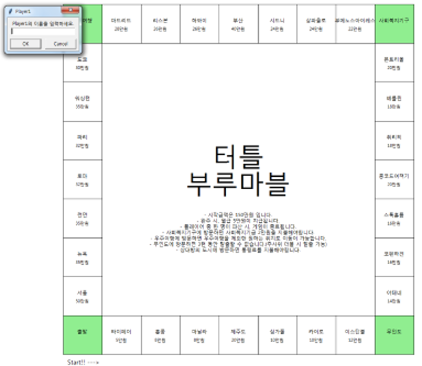
5. 구현
GOGO - PYTHON
Notes:
· 시작금액은 150만원입니다.
· 완주 시, 월급 5만원이 지급됩니다.
· 플레이어 중 한 명이 파산 시, 게임이 종료됩니다.
· 사회복지기구에 방문하면 사회복지기금 2만원을 지불해야합니다.
· 우주여행에 방문하면 우주여행을 제외한 원하는 위치로 이동이 가능합니다.
· 무인도에 방문하면 3턴 동안 탈출할 수 없습니다.(주사위 더블 시 탈출 가능)
· 상대방의 도시에 방문하면 통행료를 지불해야합니다.

Slide 12
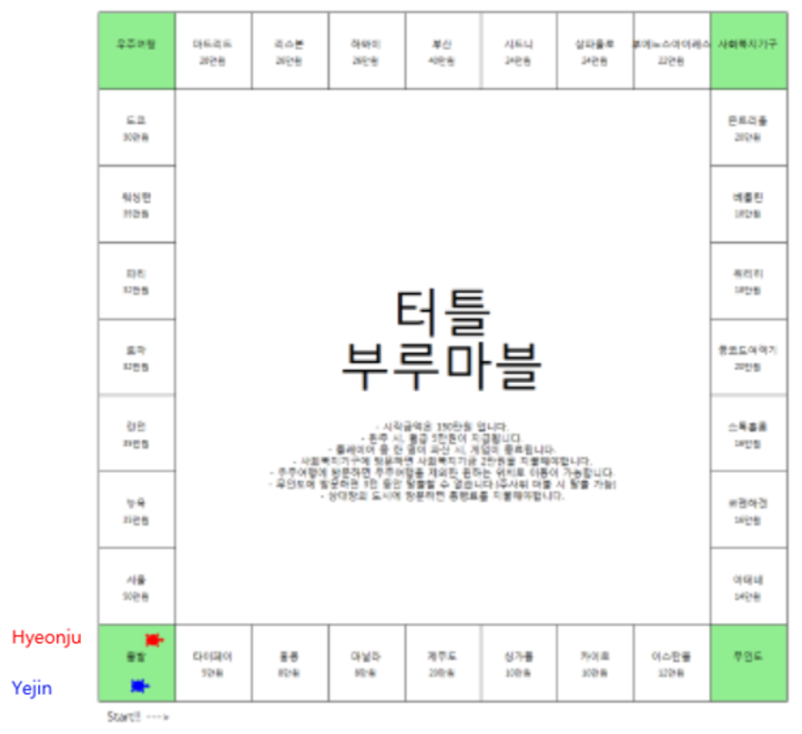
5. 구현
GOGO - PYTHON
Notes:
· 시작금액은 150만원입니다.
· 완주 시, 월급 5만원이 지급됩니다.
· 플레이어 중 한 명이 파산 시, 게임이 종료됩니다.
· 사회복지기구에 방문하면 사회복지기금 2만원을 지불해야합니다.
· 우주여행에 방문하면 우주여행을 제외한 원하는 위치로 이동이 가능합니다.
· 무인도에 방문하면 3턴 동안 탈출할 수 없습니다.(주사위 더블 시 탈출 가능)
· 상대방의 도시에 방문하면 통행료를 지불해야합니다.

Slide 13
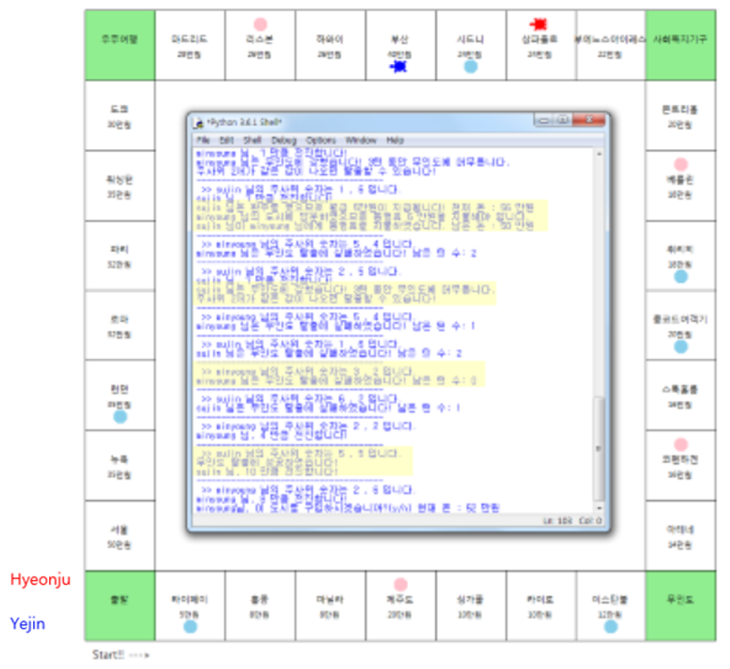
5. 구현
GOGO - PYTHON
Notes:
· 시작금액은 150만원입니다.
· 완주 시, 월급 5만원이 지급됩니다.
· 플레이어 중 한 명이 파산 시, 게임이 종료됩니다.
· 사회복지기구에 방문하면 사회복지기금 2만원을 지불해야합니다.
· 우주여행에 방문하면 우주여행을 제외한 원하는 위치로 이동이 가능합니다.
· 무인도에 방문하면 3턴 동안 탈출할 수 없습니다.(주사위 더블 시 탈출 가능)
· 상대방의 도시에 방문하면 통행료를 지불해야합니다.

Slide 14
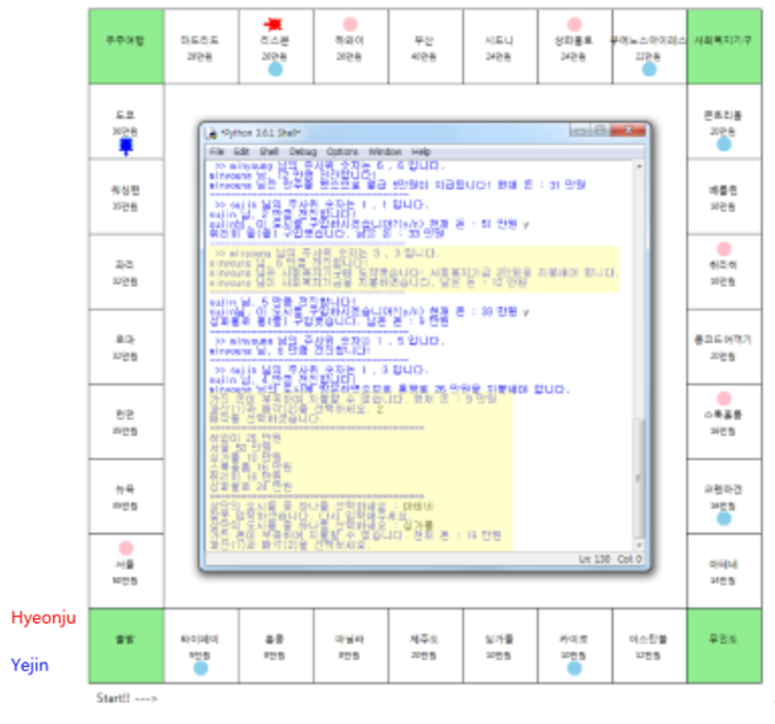
5. 구현
GOGO - PYTHON
Notes:
· 시작금액은 150만원입니다.
· 완주 시, 월급 5만원이 지급됩니다.
· 플레이어 중 한 명이 파산 시, 게임이 종료됩니다.
· 사회복지기구에 방문하면 사회복지기금 2만원을 지불해야합니다.
· 우주여행에 방문하면 우주여행을 제외한 원하는 위치로 이동이 가능합니다.
· 무인도에 방문하면 3턴 동안 탈출할 수 없습니다.(주사위 더블 시 탈출 가능)
· 상대방의 도시에 방문하면 통행료를 지불해야합니다.

Slide 15
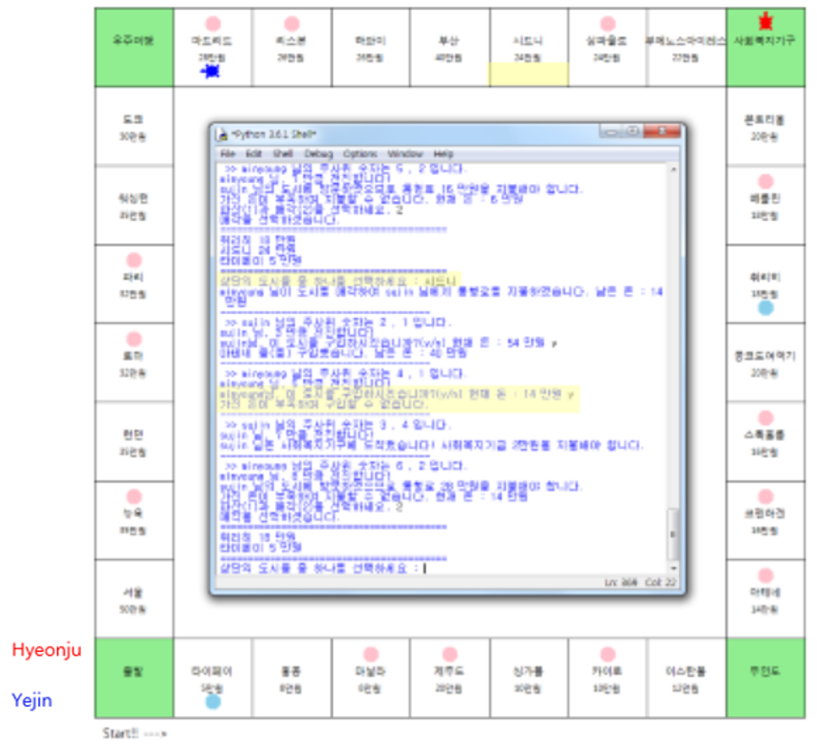
5. 구현
GOGO - PYTHON
Notes:
· 시작금액은 150만원입니다.
· 완주 시, 월급 5만원이 지급됩니다.
· 플레이어 중 한 명이 파산 시, 게임이 종료됩니다.
· 사회복지기구에 방문하면 사회복지기금 2만원을 지불해야합니다.
· 우주여행에 방문하면 우주여행을 제외한 원하는 위치로 이동이 가능합니다.
· 무인도에 방문하면 3턴 동안 탈출할 수 없습니다.(주사위 더블 시 탈출 가능)
· 상대방의 도시에 방문하면 통행료를 지불해야합니다.

Slide 16
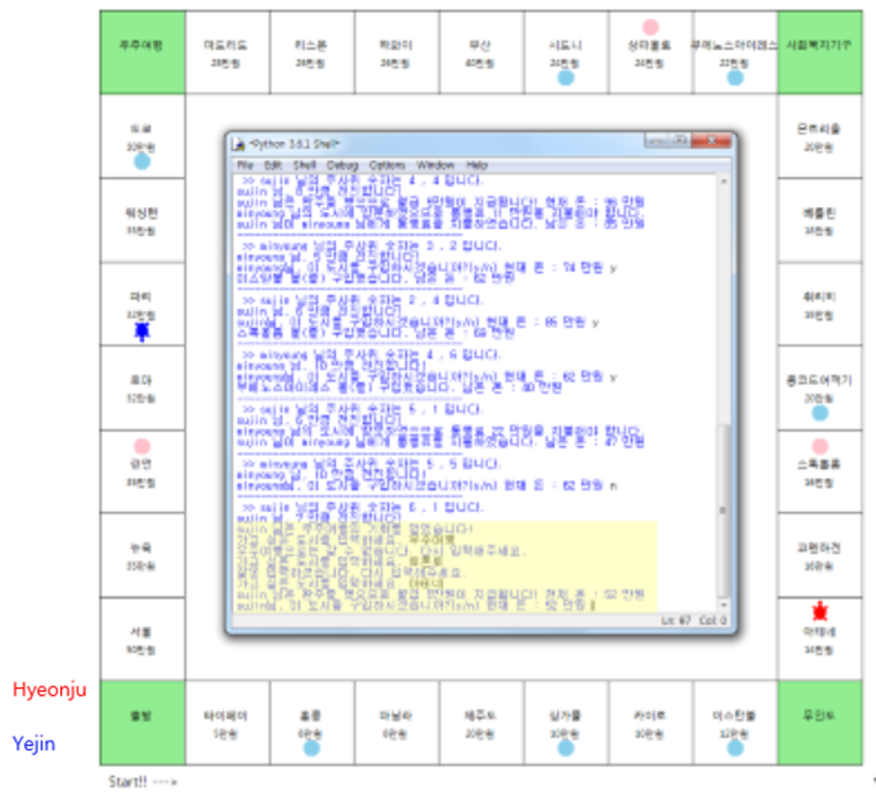
5. 구현
GOGO - PYTHON
Notes:
· 시작금액은 150만원입니다.
· 완주 시, 월급 5만원이 지급됩니다.
· 플레이어 중 한 명이 파산 시, 게임이 종료됩니다.
· 사회복지기구에 방문하면 사회복지기금 2만원을 지불해야합니다.
· 우주여행에 방문하면 우주여행을 제외한 원하는 위치로 이동이 가능합니다.
· 무인도에 방문하면 3턴 동안 탈출할 수 없습니다.(주사위 더블 시 탈출 가능)
· 상대방의 도시에 방문하면 통행료를 지불해야합니다.

Slide 17
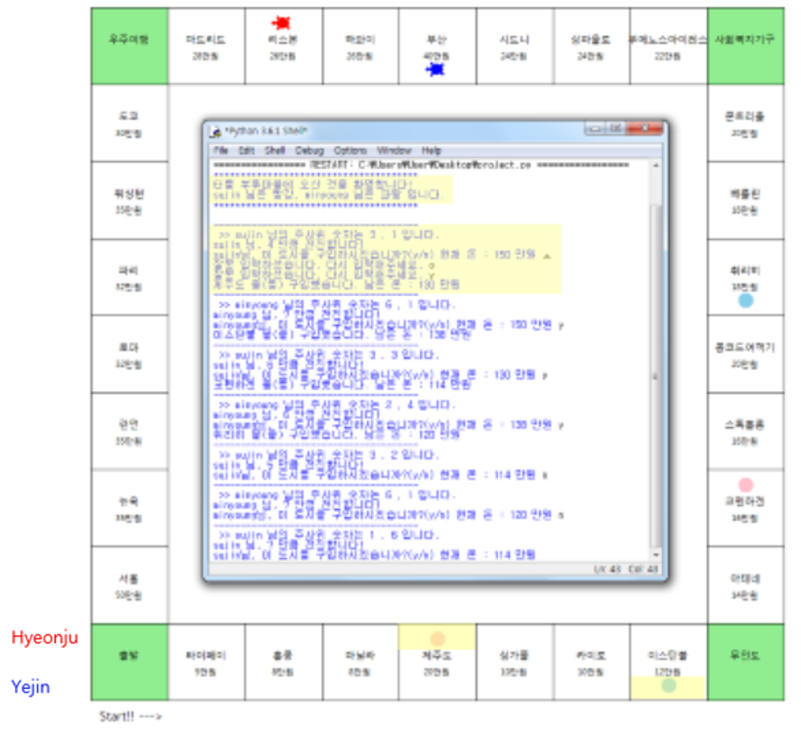
5. 구현
GOGO - PYTHON
Notes:
· 시작금액은 150만원입니다.
· 완주 시, 월급 5만원이 지급됩니다.
· 플레이어 중 한 명이 파산 시, 게임이 종료됩니다.
· 사회복지기구에 방문하면 사회복지기금 2만원을 지불해야합니다.
· 우주여행에 방문하면 우주여행을 제외한 원하는 위치로 이동이 가능합니다.
· 무인도에 방문하면 3턴 동안 탈출할 수 없습니다.(주사위 더블 시 탈출 가능)
· 상대방의 도시에 방문하면 통행료를 지불해야합니다.

Slide 18
6. 한계점 및 개선 방안
GOGO - PYTHON
부루마불의 모든 게임요소
구현의 어려움
시간적 여유를 둔 개발
‘황금 열쇠’ 게임요소 추가
땅에 세울 건물의 세부화
그 밖의 제약조건 추가
게임요소 부족
땅에 건물을 세울 수 없음
Notes:
· 시작금액은 150만원입니다.
· 완주 시, 월급 5만원이 지급됩니다.
· 플레이어 중 한 명이 파산 시, 게임이 종료됩니다.
· 사회복지기구에 방문하면 사회복지기금 2만원을 지불해야합니다.
· 우주여행에 방문하면 우주여행을 제외한 원하는 위치로 이동이 가능합니다.
· 무인도에 방문하면 3턴 동안 탈출할 수 없습니다.(주사위 더블 시 탈출 가능)
· 상대방의 도시에 방문하면 통행료를 지불해야합니다.

Slide 19
1. PYTHON 선택 이유
Q
A
Python
N
GOGO

